Slide 1
ESTUDO DA TEMPERATURA DE GLOBO EM RELAÇÃO À TEMPERATURA DO AR DURANTE ATIVIDADES COGNITIVAS EM AMBIENTES DE ENSINO COM ALTERAÇÕES CLIMÁTICAS EM ÁREAS DAS REGIÕES BRASILEIRAS
Aluna: Flávia Brandão Ramalho de Brito
Orientador: Luiz Bueno da Silva

Slide 2
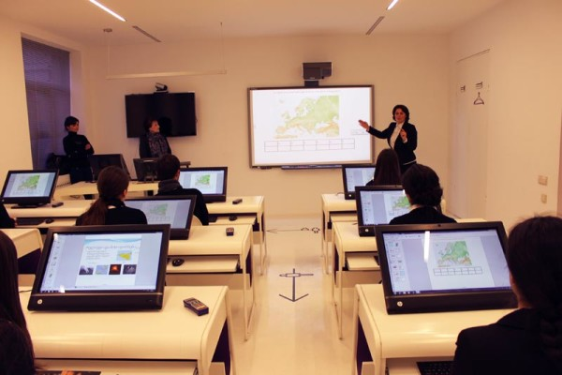
INTRODUÇÃO
O conforto térmico está relacionado com o consumo de energia das instalações, com a produtividade dos ocupantes e, no caso das instalações de ensino, com o desempenho e aprendizagem de estudantes (WONG et al., 2014)
O campo de pesquisa nesta área tem atraído a atenção de muitos pesquisadores devido ao aumento da discussão pública sobre as alterações climáticas do planeta (RUPP et al., 2015)
Há uma crescente inserção de inovações tecnológicas de comunicação e informação (News ICT) em ambientes de ensino colaborando para o aumento da radiação térmica
Atenção especial para as radiações dissipadas pelas tecnologias presentes nestes ambientes

Slide 3
JUSTIFICATIVA
A maior parte dos trabalhos publicados atribui o nível de conforto térmico dos ambientes apenas à temperatura do ar (HALAWA, 2014; RUPP et al, 2015)
O fator de radiação térmica é representado pela temperatura radiante média (T_{rm}), mas seu impacto sobre o conforto térmico é muitas vezes ignorado (Alfano, 2013)
A temperatura de globo (T_{g}) é uma das variáveis das equações para o cálculo da T_{rm .} É a temperatura que permite avaliar o nível de radiação térmica das superfícies existentes em um ambiente (COUTINHO, 2011)
Diferença significativa entre a temperatura de globo e a temperatura do ar (T_{g} –T_{a}) pode demonstrar certo aumento da carga térmica no ambiente de trabalho
Características do ambiente construído podem também desempenhar um papel fundamental na determinação do clima interno e na incidência de radiação térmica em um ambiente (WALIKEWITZ et al., 2015)

Slide 4
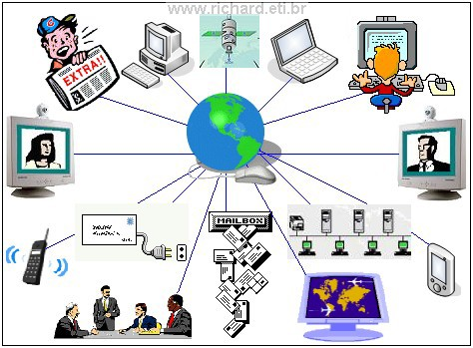
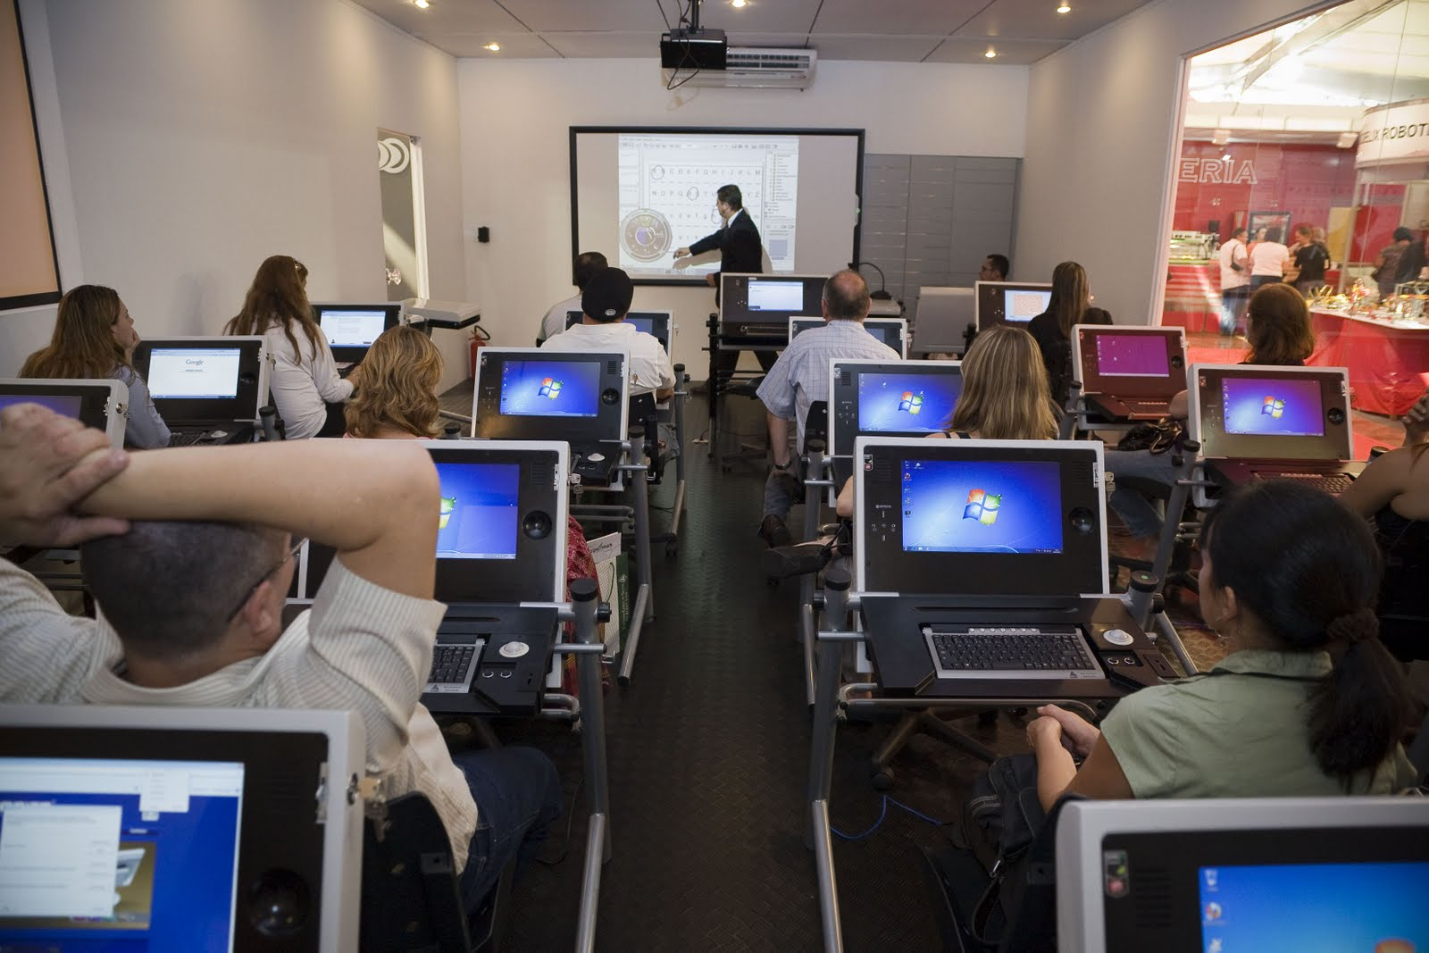
OBJETIVO GERAL
Investigar se a relação entre a temperatura de globo e a temperatura do ar (T_{g}- T_{a}), com possível efeito na elevação da T_{rm}, poderá ter repercussão no desempenho cognitivo de estudantes em ambientes de ensino climatizados providos de inovações tecnológicas de comunicação e informação (News ICT)

Slide 5

OBJETIVOS ESPECÍFICOS
Realizar medições das variáveis térmicas em cada ambiente de ensino
Avaliar o desempenho dos alunos através de funções cognitivas utilizadas em processos de aprendizagem nos ambientes de ensino
Analisar o comportamento da temperatura radiante média e da (t_{g}-t_{a}) em cada instituição
Analisar sucintamente os elementos arquitetônicos de cada ambiente
Comparar o desempenho, os elementos arquitetônicos e a variação de (t_{g}-t_{a}) nos ambientes de ensino em cada região brasileira

Slide 6
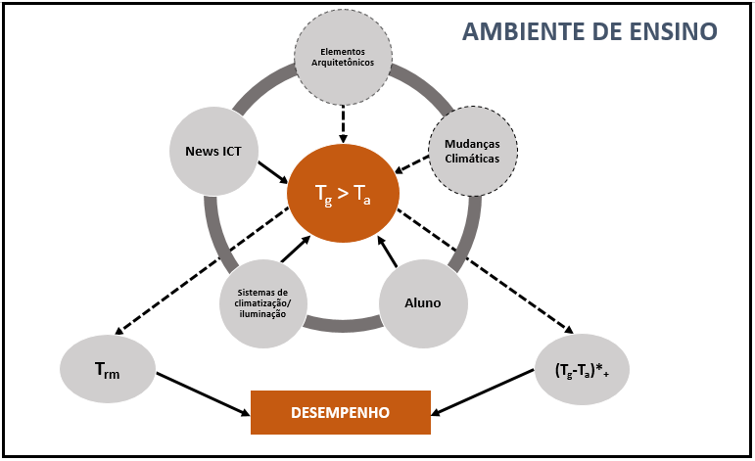
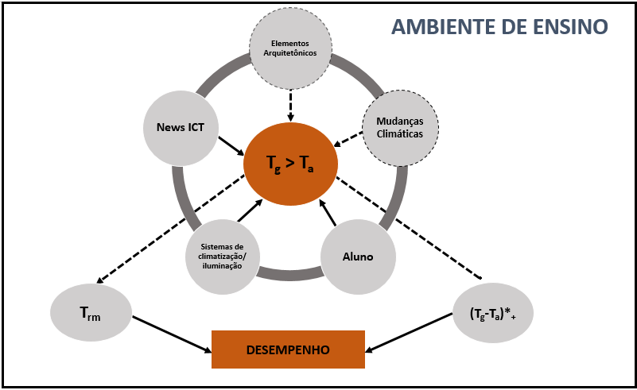
MeTODOlogia
Fatores que podem contribuir para o aumento da radiação térmica em ambientes de ensino providos de News ICT
Quando houver registro que a T_{g} for significativamente superior à T_{a}, esta ocorrência implicará no aumento da temperatura radiante média, a qual será superior à temperatura de globo.
Notes:
Mencionar Alem de cada uma variável o conjunto tb pode influenciar

Slide 7
MeTODOlogia
Variáveis e indicadores da pesquisa
 | VARIÁVEIS | INDICADORES
Parâmetros de conforto | Térmicas | Temperatura de bulbo seco, t_{a} (°C); Temperatura de globo, t_{g} (°C) Temperatura radiante média, t_{rm} (°C); Umidade relativa, UR (%)
Desempenho dos estudantes | Raciocínio | Desempenho Total
Arquitetura do ambiente | Elementos arquitetônicos | Recomendações de projeto arquitetônico segundo Roriz (1996)

Slide 8

MeTODOlogia
Os procedimentos metodológicos adotados na pesquisa consistiram no desenvolvimento das seguintes etapas:
- Análise das variáveis térmicas (T_{a}; T_{g}; T_{rm}; UR)
- Análise do desempenho dos estudantes
-Análise sucinta dos elementos arquitetônicos
- Tratamento dos dados
- Modelagem matemática (MLG)
O estudo foi realizado em laboratórios de informática (LIs) de instituições universitárias em áreas das regiões brasileiras
Em cada LI as medições foram efetuadas a três níveis de temperatura de bulbo seco do ar (t_{a}): 20°C, 24°C e 30°C conforme ISO 7730
Todos os dados foram medidos em períodos contínuos ao longo de toda a coleta, com intervalo de 1 minuto, no sentido de verificar a constância das condições do ambiente térmico

Slide 9
METODOlogia
Instituição | Localidade | Tamanho da amostra | Período
A - UFPI | Teresina- PI | 28 estudantes | 15 a 17/09/2015
B- UFSC | Florianópolis- SC | 19 estudantes | 21a 23/03/2016
C- UnB | Brasília -DF | 18 estudantes | 26 a 28/04/2016
D- UNIVASF | Petrolina- PE | 15 estudantes | 23 a 25/05/2016
E- ICMC | São Carlos- SP | 15 estudantes | 17 a 19/11/2014
F - UFAM | Manaus -AM | 28 estudantes | 01 a 03/08/2016
G – CE da PM | João Pessoa -PB | 40 estudantes | 18 a 20/07/2012
Total |  | 163 estudantes
As atividades realizadas pelos alunos durante as medições ocorreram por meio de Personal Computers (PCs) e/ou laptops (Instituição G) para acessar o endereço eletrônico (link) contendo uma bateria de testes cognitivos.
Antes dos alunos realizarem suas atividades nos laboratórios, os mesmos foram conduzidos a uma sala com condições climáticas favoráveis, proporcionando um período de descanso para estabilização de seus organismos a qual foi monitorada através de um medidor da pressão arterial

Slide 10
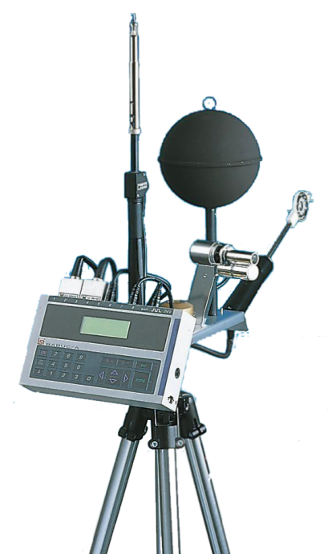
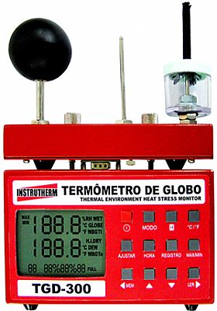

Metodologia – variáveis térmicas
A velocidade do ar foi considerada constante, V= 0,1 m/s, estimativa para ambientes fechados (COUTINHO,2011; ASHRAE 55-2010)
No sentido de verificar se havia ou não troca de calor por radiação entre o aluno e seu ambiente, hipóteses foram testadas à luz da equação da temperatura radiante média de acordo com a ISO 7726 (2002), a saber:
Se T_{g} = T_{a}, então T_{rm} = T_{g}, donde não há troca de calor por radiação
Se T_{g} > T_{a}, então T_{rm} aumenta proporcionalmente à elevação da T_{g}, caracterizando assim troca de calor por radiação
Se T_{g} < T_{a}, então T_{rm} decresce proporcionalmente à diminuição da T_{g}, constatando assim não haver troca de calor por radiação
$Trm=\sqrt[4]{{Tg}^{4}+\frac{h_{cg}}{ε_{g}σ}.\left(T_{g}−T_{a}\right)}$
Onde: T_{rm} = temperatura radiante média; Tg = temperatura de globo; $h_{cg}=6,3\frac{v^{0,6}}{D^{0,4}}$ onde v é a velocidade do ar, D= diâmetro do globo;$ε_{g}$ = emissividade do globo negro (adimensional); $σ$ = constante de Stefan-Boltzman = 5,67x10⁻⁸ W/m².K⁴
Estação microclimática- BABUC-A
Medidor de estresse térmico –TGD 300

Slide 11
Metodologia - desempenho dos estudantes
Bateria de Provas de Raciocínio (BPR-5): instrumento de avaliação das habilidades cognitivas que oferece estimativas do funcionamento cognitivo geral e das forças e fraquezas em cinco áreas específicas( Almeida e Primi, 2004)
Raciocínio Abstrato (RA), Raciocínio Verbal (RV), Raciocínio Espacial (RE), Raciocínio Numérico (RN) e Raciocínio Mecânico (RM)
Optou-se por decompor a BPR-5 e reorganizá-la em 3 testes resumidos de mesmo nível de dificuldade e os aplicaram aleatoriamente aos alunos a cada dia do experimento (plataforma Qualtrics.com)
O valor do número de acertos pôde variar de 0 a 20, visto que o teste de raciocínio total consistia no somatório das notas nos 5 subtestes, dos quais cada subteste era composto de 4 questões, sendo 1 o valor de cada questão
O desempenho pode ser classificado em 3 faixas: capacidade abaixo da média com resultados de acertos até 25%; capacidade média com resultado total de acertos acima de 25% e até 75%; capacidade acima da média com resultado de acertos superior a 75% (Almeida e Primi ,2004)
Notes:
Falar um pouco sobre o BRP-5 teste mais ideial p se medir desempenho cognitivo da área de exatas (detalhar mais o BPR-5 qualitcs )

Slide 12
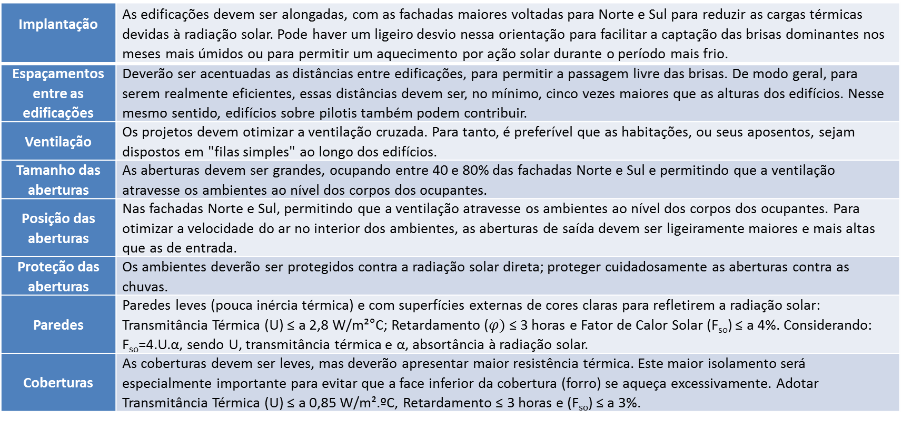
Metodologia - ELEMENTOS ARQUITETÔNICOS
- Recomendações segundo Roriz (1996):
Implantação | As edificações devem ser alongadas, com as fachadas maiores voltadas para Norte e Sul para reduzir as cargas térmicas devidas à radiação solar. Pode haver um ligeiro desvio nessa orientação para facilitar a captação das brisas dominantes nos meses mais úmidos ou para permitir um aquecimento por ação solar durante o período mais frio.
Espaçamentos entre as edificações | Deverão ser acentuadas as distâncias entre edificações, para permitir a passagem livre das brisas. De modo geral, para serem realmente eficientes, essas distâncias devem ser, no mínimo, cinco vezes maiores que as alturas dos edifícios. Nesse mesmo sentido, edifícios sobre pilotis também podem contribuir.
Ventilação | Os projetos devem otimizar a ventilação cruzada. Para tanto, é preferível que as habitações, ou seus aposentos, sejam dispostos em "filas simples" ao longo dos edifícios.
Tamanho das aberturas | As aberturas devem ser grandes, ocupando entre 40 e 80% das fachadas Norte e Sul e permitindo que a ventilação atravesse os ambientes ao nível dos corpos dos ocupantes.
Posição das aberturas | Nas fachadas Norte e Sul, permitindo que a ventilação atravesse os ambientes ao nível dos corpos dos ocupantes. Para otimizar a velocidade do ar no interior dos ambientes, as aberturas de saída devem ser ligeiramente maiores e mais altas que as de entrada.
Proteção das aberturas | Os ambientes deverão ser protegidos contra a radiação solar direta; proteger cuidadosamente as aberturas contra as chuvas.
Paredes | Paredes leves (pouca inércia térmica) e com superfícies externas de cores claras para refletirem a radiação solar: Transmitância Térmica (U) ≤ a 2,8 W/m²°C; Retardamento ($φ)$ ≤ 3 horas e Fator de Calor Solar (F_{so}) ≤ a 4%. Considerando: F_{so}=4.U.α, sendo U, transmitância térmica e α, absortância à radiação solar.
Coberturas | As coberturas devem ser leves, mas deverão apresentar maior resistência térmica. Este maior isolamento será especialmente importante para evitar que a face inferior da cobertura (forro) se aqueça excessivamente. Adotar Transmitância Térmica (U) ≤ a 0,85 W/m².ºC, Retardamento ≤ 3 horas e (F_{so}) ≤ a 3%.
Para a obtenção dos dados relativos às vedações laterais (paredes) e à cobertura presentes utilizaram-se dados de referência da NBR 15220 (2003)-Desempenho térmico de edificações

Slide 13
Metodologia
Tratamento dos dados
Após as coletas de dados, estes foram tabulados no software Microsoft Excel® e preparados para serem utilizados nos softwares R, SPSS®, STATISTICA, com a finalidade de realizar análise descritiva dos dados, elaboração de gráficos, correlações entre as variáveis e a modelagem matemática
Modelagem matemática
(t_{g}-t_{a})>0 poderá caracterizar aumento da t_{rm} com reflexos na elevação da carga térmica interna, e tais características precisam ser analisadas sob o ponto de vista de seus efeitos na variabilidade do desempenho cognitivo dos estudantes
Investigar o comportamento de (T_{g}-T_{a}) e da T_{rm} no desempenho cognitivo (índice Dt - desempenho total em relação ao tempo) de estudantes
Construção de um modelo matemático através das classes de Modelo Linear Generalizado (MLG)

Slide 14
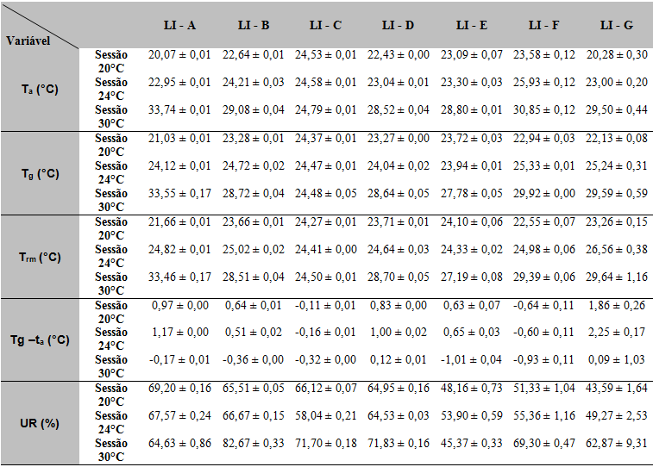
Resultados e discussões
Variáveis térmicas

Slide 15
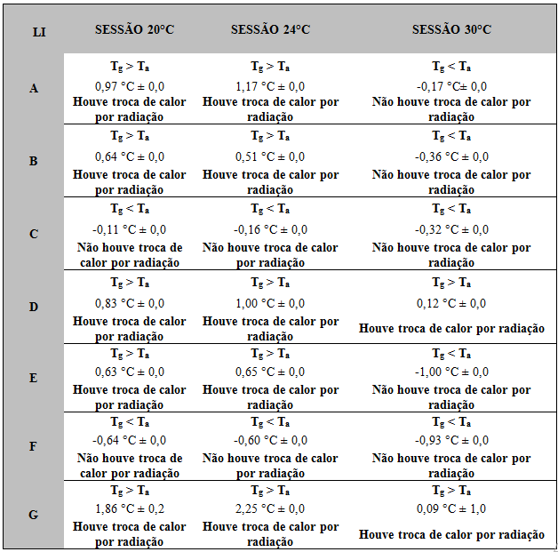
Resultados e discussões
Análise da troca de calor por radiação por sessão e LI:
A maior troca de calor por radiação térmica ocorreu no LI- G (João Pessoa)
Quantidade de laptops
características arquitetônicas da sala
Não houve troca de calor por radiação nos LIs C (Brasília) e F (Manaus)

Slide 16
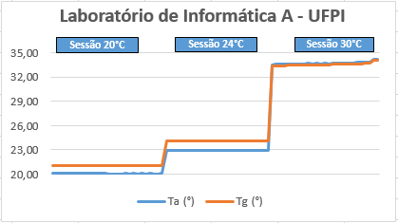
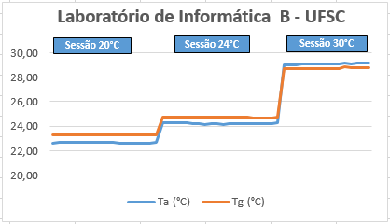
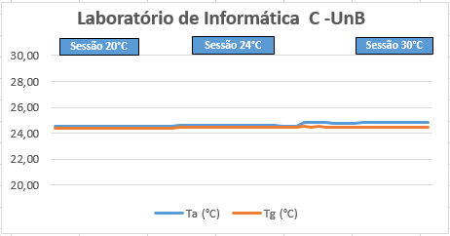
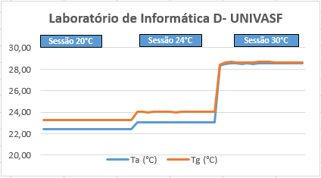
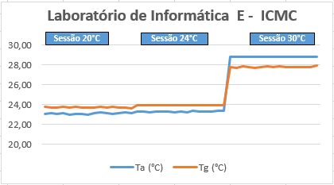
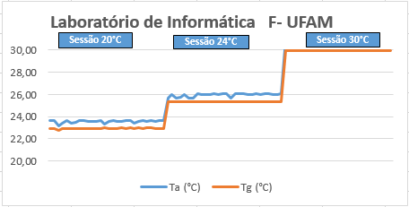
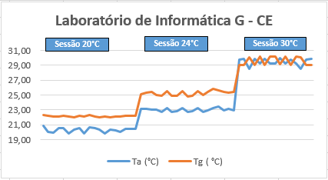
Resultados e discussões

Slide 17
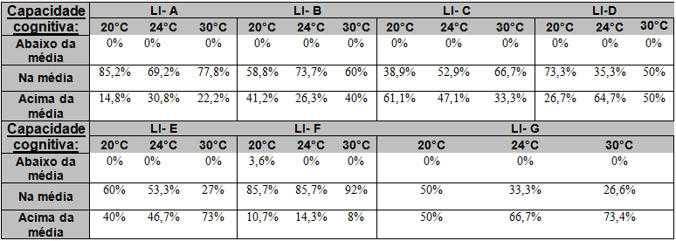
Resultados e discussões
Análise do desempenho dos estudantes
Em nenhum LI os estudantes apresentaram desempenho cognitivo abaixo da média, com exceção do laboratório F, na sessão à 20°C, onde aproximadamente 4% dos estudantes apresentaram desempenho insatisfatório
Nota-se que nos LIs E e G apresentaram um resultado em média mais satisfatório do que as demais
O laboratório F apresentou em média um resultado menos satisfatório se comparado com as outras instituições

Slide 18
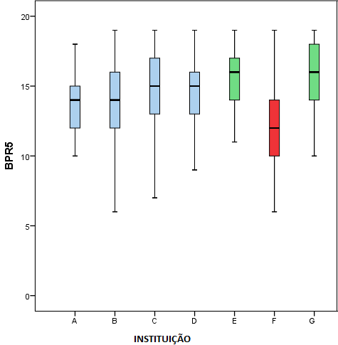
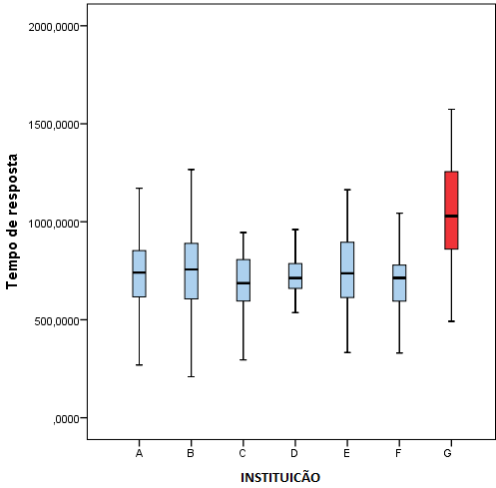
Resultados e discussões
Análise do desempenho dos estudantes
Número de acertos por Instituição Tempo de resposta por Instituição
Instituição A=UFPI; Instituição B= UFSC; Instituição C =UnB; Instituição D =UNIVASF; Instituição E=USP; Instituição F= UFAM; Instituição G= Centro de Educação da PM da PB

Slide 19
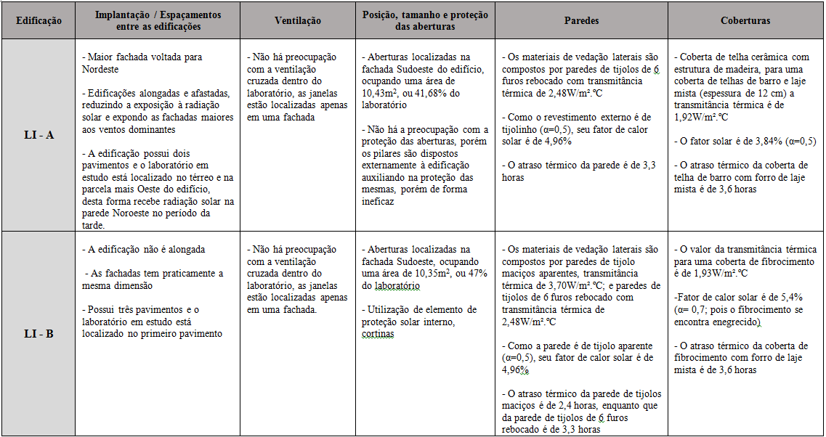
Resultados e discussões
Análise dos elementos arquitetônicos
Notes:
Tg maior q ta esta vinculado a carga externa ou interna? Falar sobre cada parâmetro rapidamente..mostrando de forma global para adentrar nos resultados

Slide 20
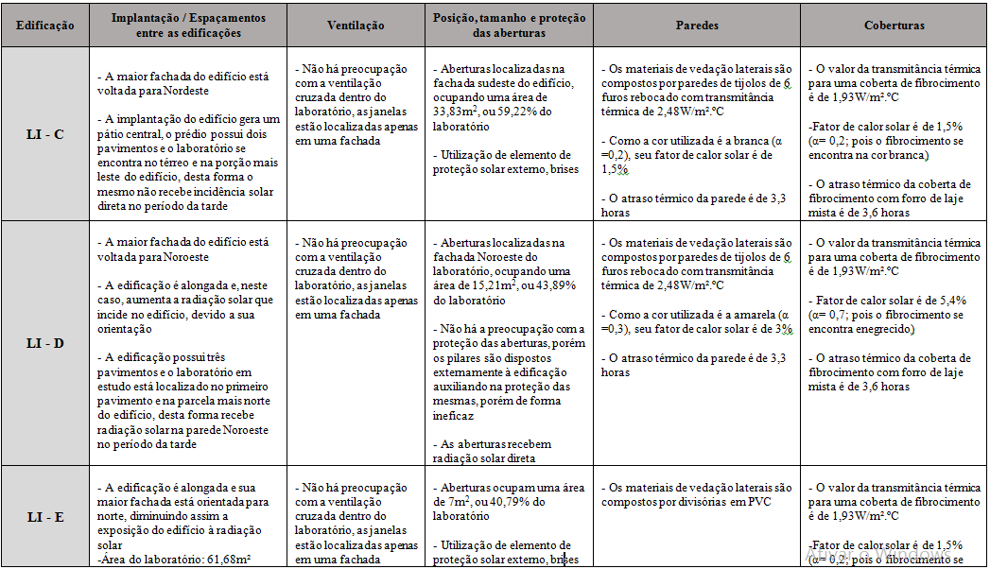
Resultados e discussões
Análise dos elementos arquitetônicos

Slide 21
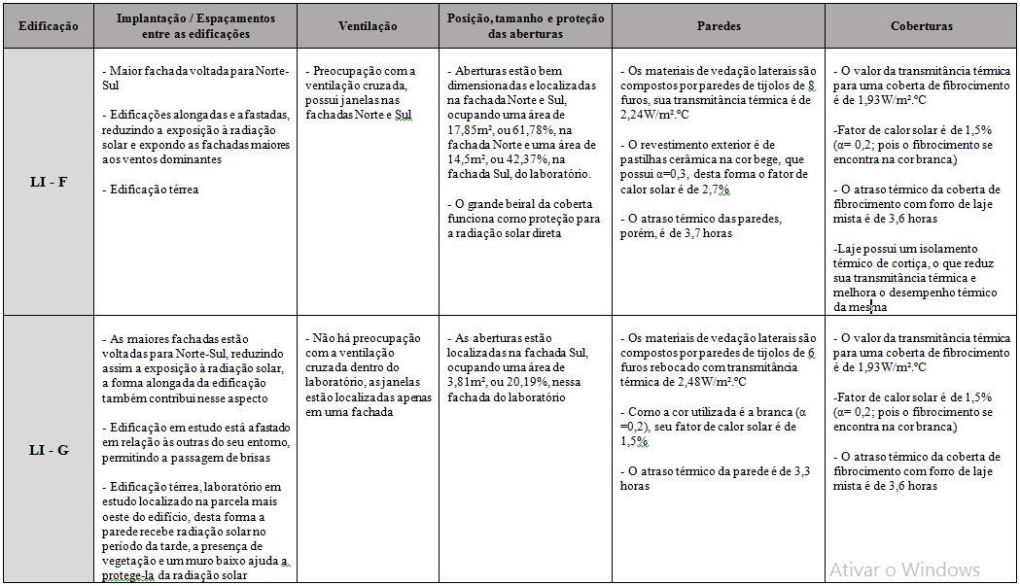
Resultados e discussões
Análise dos elementos arquitetônicos

Slide 22
Resultados e discussões
Laboratório de Informática | Adequação do projeto/elementos arquitetônicos | Calor por radiação | Resultado
A | NÃO ADEQUADO | Houve troca de calor por radiação Tg> Ta | Há fatores internos e externos proporcionando aumento de radiação térmica no ambiente
B | NÃO ADEQUADO | Houve troca de calor por radiação Tg> Ta | Há fatores internos e externos proporcionando aumento de radiação térmica no ambiente
C | ADEQUADO | Não houve troca de calor por radiação Tg< Ta | Não houve troca de calor por radiação
D | NÃO ADEQUADO | Houve troca de calor por radiação Tg> Ta | Há fatores internos e externos proporcionando aumento de radiação térmica no ambiente
E | ADEQUADO | Houve troca de calor por radiação Tg> Ta | Maior parte desta troca de calor foi provavelmente proveniente de fontes internas de calor
F | ADEQUADO | Não houve troca de calor por radiação Tg< Ta | Não houve troca de calor por radiação
G | ADEQUADO | Houve troca de calor por radiação Tg>> Ta | Maior parte desta troca de calor foi provavelmente proveniente de fontes internas de calor
Notes:
Enfatizar o porque esta destacando so a instituição G

Slide 23
Resultados e discussões
Modelagem matemática
Avaliar se a (T_{g}-T_{a}) e T_{rm} poderiam ter relação com o desempenho total dos estudantes (D_{t}) - desempenho total em função do tempo
Distribuição dos dados referentes ao Dt se aproximava de uma distribuição da família exponencial o que permitiu a utilização de um modelo da classe do Modelo Linear Generalizado (MLG)
O modelo adequado de regressão ajustado foi o da família gaussiana inversa com função de ligação log na forma da equação:
Foi verificado no modelo a presença de desvios sistemáticos através da análise de adequação da distribuição, da função de variância e da presença de pontos influentes inconsistentes
Estimativa dos coeficientes do modelo final:
Coeficiente | Estimativa | Desvio Padrão | Valor t | Pr(>|t|)
T_{rm} | -0,0726 | 0,0063 | -11,421 | 5,04e-15
(t_{g}-t_{a}) | -0,341 | 0,0850 | -4,017 | 0,0002

Slide 24
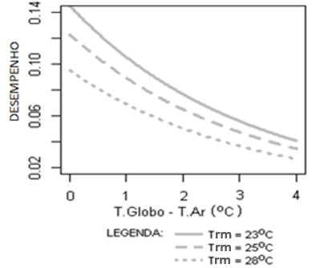
Resultados e discussões
Modelagem matemática
Observa-se que mantendo constante a (T_{rm}) a cada aumento de um grau (T_{g}-T_{a}) o desempenho diminui em torno de 29%
Ao fixar três valores para T_{rm} (23°C, 25°C e 28°C), variando (T_{g}-T_{a}) entre 1 e 4°C, observa-se, de acordo com o gráfico ao lado, que o desempenho tende a diminuir com o aumento de (t_{g}-t_{a})

Slide 25

CONCLUSÕES
Os resultados apontaram que o LI da Instituição G, em João Pessoa, com os alunos portando laptops, apresentou a maior incidência de radiação térmica no ambiente de coleta, tal que a T_{rm} em dado instante superou a T_{g} em 2,25 °C$\frac{h_{cg}}{εgσ}$
Sob ponto de vista da análise dos elementos arquiteturais o projeto da edificação do LI-G estava adequado tanto pela boa orientação como pelo bom desempenho térmico dos seus materiais
Como o projeto arquitetônico do LI-G estava adequado, é provável que as fontes de calor interna devem ter contribuído para o aumento da radiação térmica, haja vista que o número de estudantes e laptops eram representativos (40)
Através modelagem matemática pôde-se constatar que a cada aumento de um grau na (T_{g}-T_{a}), o desempenho dos estudantes no LI da instituição G diminuía em torno de 29%, logo, quanto maior a T_{rm}, maior será a radiação térmica nesse laboratório, e esse aumento poderá comprometer o desempenho dos estudantes
Como a produtividade pode sofrer alterações devido às mudanças de temperatura do ar em ambientes de ensino climatizados, conforme já comprovado por publicações internacionais, neste caso específico, se T_{g}>>T_{a}, possivelmente a radiação térmica poderá interferir no desempenho das pessoas presentes em ambiente providos de News ICT

Slide 26
SUGESTÃO PARA TRABALHO FUTURO
Sempre que houver registro T_{g}>>T_{a} em ambientes climatizados, investigar como cada fator (Projeto Arquitetônico, Mudanças Climáticas, News ICT, Sistemas de Climatização e Iluminação e o próprio Homem) poderá contribuir para o aumento da radiação térmica no ambiente, e investigar como a interação entre estas variáveis poderá contribuir para o aumento da radiação térmica no ambiente, pois tais achados poderão ser subsídios para proporcionar conforto e segurança para o trabalhador.

Slide 27
REFERÊNCIAS
AKIMOTO, T.; TANABE, S.; YANAI, T.; SASAKI, M. Thermal comfort and productivity- Evaluation of workplace environment in a task conditioned office. Building and Environment. 45: 45-50, 2010.
ALFANO, F.R.A.; ISOLA, M.; PALELLA, B.I. On the measurement of the mean radiant temperature and its inﬂuence on the indoor thermal environment assessment. Building and Environment. 63: 79-88, 2013.
ALMEIDA, L. S.; PRIMI, R. Perfis de capacidades cognitivas na bateria de provas de
raciocínio (BPR-5): Capacidades cognitivas e BPR-5. Psicologia Escolar e Educacional, v. 8, n. 2, p. 135–144, 2004.
ARSLANOGLU, N.; YIGIT,A. Experimental and theoretical investigation of the effect of radiationheat flux on human thermal comfort. Energy and Buildings. 113: 23-29, 2016.
ASSOCIAÇÃO BRASILEIRA DE NORMAS TÉCNICAS - ABNT. NBR 15220 – Desempenho térmico de edificações. Rio de Janeiro: ABNT, set. 2003.
ASHRAE. ANSI/ASHRAE Standard 55-2010. Thermal environmental conditions Refrigerating and Air-Conditioning Engineers, Inc.; 2010.
ATMACA, I.; KAYNAKLI, O.;YIGIT, A. Effects of radiant temperature on thermal comfort. Building and Environment. 42: 3210-3220, 2007.
CORDEIRO, G. M.; DEMÉTRIO, C. G. B. Modelos Lineares Generalizados e
Extensões. Piracicaba-SP, 2008.
COUTINHO, A. S. Proteção contra o calor. In: U. A. de O. Mattos; F. S. Másculo (Eds.); Higiene e segurança do trabalho. p.209–231, 2011. Rio de Janeiro: Elsevier.
DE DEAR, R.J.; AKIMOTO, T.; AREANSN,E.A.; BRAGER,G.; CANDIDO, C.; CHEONG, K.W.D; et al. Progress in thermal comfort research over the last twenty years. Indoor Air; 23(6):442–61, 2013.

Slide 28
REFERÊNCIAS
DOBSON, A.J.; BARNETT, A.G. An introduction to generalized linear Models. 3ª Edição. CRC Press. Taylor & Francis Group. 2008.
FANGER, P. O. Thermal comfort – analysis and applications in environmental engineering. United States: McGraw-Hill, 1972. 244p.
HALAWA, E.; HOOF, J.V.; SOEBARTO, V. The impacts of the thermal radiation ﬁeld on thermal comfort, energy consumption and control—A critical overview. Renewable and Sustainable Energy Reviews, v. 37, p. 907-918, 2014.
ISO 7730: Ergonomics of the thermal environment — Analytical determination and interpretation of thermal comfort using calculation of the PMV and PPD indices and local thermal comfort criteria, Geneva, 2005
ISO 7726: Ergonomics of the thermal environment – Instruments for measuring physical quantities. Genebra, 2002.
LAMBERTS, R.; ORDENES, M.; GUTHS,S. Transferência de calor na envolvente da Edificação. Universidade Federal de Santa Catarina, Florianópolis, 2008.
LANGNER,M.; SCHERBER, K.; ENDLICHER,W. Indoor heat stress: an assessment of human bioclimate using the UTCI in different buildings in Berlin. Die Erd; 144:260-73, 2013.
OLIVEIRA, Etianne Alves Souza de. Análise da Relação entre os Parâmetros Arquitetônicos, o Conforto Térmico e a Produtividade em Escritórios com Ventilação Natural. 2015. 115 p. Dissertação (Mestrado em Engenharia de Produção) - Universidade Tecnológica Federal do Paraná. Ponta Grossa, 2015
PARK, Sookuk. Human-urban radiation exchange simulation model. A Dissertation Submitted in Partial Fulfillment of the Requirements for the Degree of DOCTOR OF PHILOSOPHY in the Department of Geography, University of Victoria, 220p.
PIVETTA, M. Extremos do clima. Pesquisa FAPESP, v. 210, p. 16–21, 2013
RORIZ, Maurício. Conforto Térmico em Edificações: Um Modelo Matemático e uma Aplicação 1996. 185 p. Tese (Doutorado) - Faculdade de Arquitetura e Urbanismo, Universidade de São Paulo, São Paulo, 1996.

